Slide 1
Фразеологизмы № 6
Презентацию выполнила
учитель начальных классов
МОУ СОШ № 23 г.
Слётова Л.А.

Slide 2
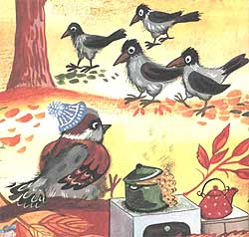
Считать ворон
- быть крайне невнимательным, рассеянным, ротозейничать.
Жил да был Воробей По прозванью Ротозей. И зимой, и летом он Обожал считать ворон.

Slide 3
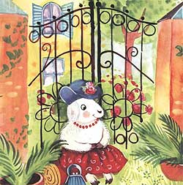
Смотреть как баран на новые ворота
- смотреть с тупым недоумением, столкнувшись с чем-либо новым, неожиданным.
Красавица Овечка Сидела у крылечка На фоне новеньких ворот. И тут Баран разинул рот: Глядит на новые ворота - Не замечал их раньше что-то Заметил - удивился! Видать, Баран влюбился.

Slide 4
Браться за ум
- становиться благоразумнее, рассудительнее; образумиться.
Свести с ума
— сильно раздражать, озлоблять, волновать кого-либо; вызывать чувство восторга, очаровывать.

Slide 5
Вдоль и поперёк
1. Во всех направлениях.
Сторона мне знакомая,—отвечал дорожный,—слава богу, исхожена и изъезжена вдоль и поперёк (А. Пушкин).
2. Очень хорошо; во всех подробностях.
Я твою болезнь знаю вдоль и поперёк.

Slide 6
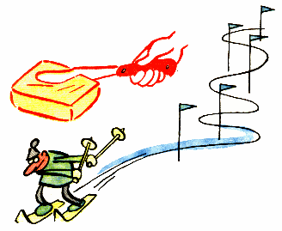
Как по маслу
- легко, без каких-либо затруднений, осложнений, помех (о делах, о жизни и т. п.), без сучка без задоринки .
Без сучка без задоринки
- хорошо, безукоризненно, без затруднений, без помех, как по маслу.
Как хочется, чтобы всё шло гладко, хорошо, без сучка без задоринки.

Slide 7
Попадать впросак
- из-за незнания чего-либо оказываться в неприятном, неловком, невыгодном для себя положении.
Первоначально: попасть в просек. Просак — станок для кручения верёвок. Работающие на этом станке часто попадали в него одеждой, которая быстро втягивалась, и человек оказывался в неудобном положении.
Сегодня на уроке литературы я перепутал факты и попал впросак.

Slide 8
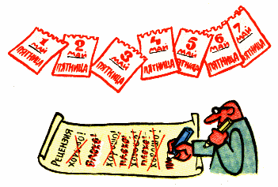
Семь пятниц на неделе
Так говорят о человеке, который легко меняет свои решения, намерения и т. д.
Мой друг человек необязательный, легко увлекается и быстро меняет свои решения. Про него говорят: «У него семь пятниц но неделе».

Slide 9
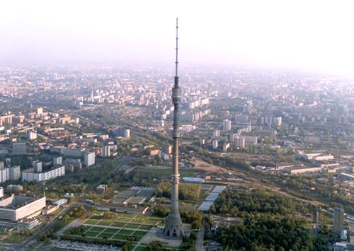
Как на ладони
Очень ясно, отчётливо.
В хорошую погоду с Останкинской телебашни
вся Москва видна как на ладони.

Slide 10
Без году неделя (неделю)
1. Совсем недавно, очень короткое время.
Почуяв тепло, поближе к печке перебрался и ягнёнок... — Вот ... без году неделю на свете живёт, а понимает, где лучше, к теплу жмётся (М. Шолохов).
2. Недавний, новый (о человеке, не имеющем достаточного опыта, мало знакомом с чем-либо).
Он лаборант без году неделя, а уже умеет обращаться почти со всеми приборами.

Slide 11
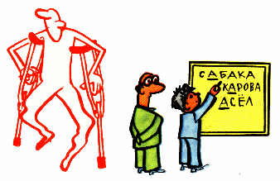
ХРОМАТЬ НА ОБЕ НОГИ
1. Какое-либо дело идет плохо; не ладиться.
Наши дела хромают на обе ноги. Нам нужно купить угля на зиму, заплатить за квартиру и оплатить обучение ребёнка.
2. Иметь большие пробелы в знаниях,
в подготовке, в тренировке.
3. Быть совсем плохим, никудышным.
— Хороший ты вояка, но дисциплина у тебя, сам понимаешь, хромает на обе ноги.

Slide 12
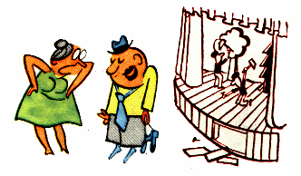
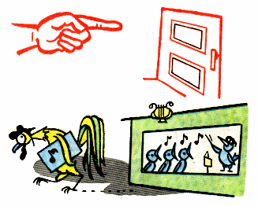
Устраивать сцену
— создать неприятности, скандал.
Указывать кому-либо на дверь
- требовать от кого либо, чтобы ушёл; выгонять, выставлять.

Slide 13
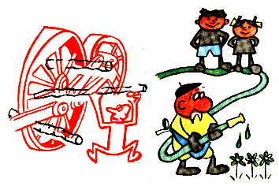
Вставлять палки в колёса
- намеренно мешать в каком-либо деле.
Ребята в поте лица стараются выполнить задание, а разгильдяи вставляют им палки в колёса.
Вить верёвки из кого-либо
- полностью подчинив своей воле кого-либо, поступать с ним по своему желанию.
— Ты перестанешь из нас верёвки вить,— строго сказала мама.

Slide 14
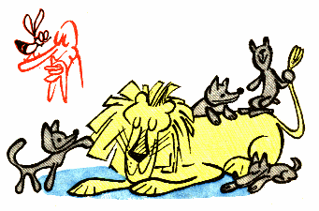
Мухи не обидит
- безобидный, добродушный.
Мой парнишка смирный, тихий,
мухи не обидит.

Slide 15
Битый час
очень долго, целый час
(обычно о времени, потраченном напрасно, впустую).
Битый час простояли мы на дороге, ожидая попутную машину, но так и не дождались.

Slide 16
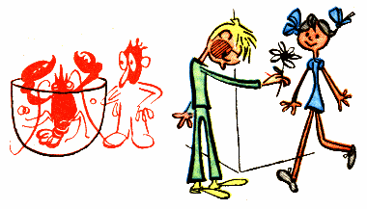
Показать, где раки зимуют
проучить, жестоко наказать кого-либо
(выражение угрозы).
Какое имели право самовольничать? Ну, погодите... Я покажу вам, где раки зимуют!
Красный как рак
- так говорят о том, кто покраснел от сильного волнения, смущения.

Slide 17
Хоть стой хоть падай
— в смущении не знаешь, что делать.
Хоть волком вой
— выражение
отчаяния.
Хоть караул кричи
— выражение
отчаяния, бессилия.

Slide 18
Ломиться в открытую дверь
- настойчиво утверждать, доказывать то, что очевидно, всем хорошо известно, что не вызывает возражений., против чего никто не спорит.
Не нужно ломиться в открытую дверь. Всё, что вы говорите, давно известно.

Slide 19
dictionary.bravica.ru›phraseological/word
http://www.topreferat.ru/ - происхождение фразеологизмов
http://go.mail.ru/ -фразеологизмы
http://www.ostrov.net.ua/forum/printthread.
Веселый фразеологический словарь для детей
Рассылки Subscribe.Ru. Новости и обновления на сайте "Все для детей". Подписаться письмом. … Подписаться на новости нашего сайта по E-mail. Веселый фразеологический словарь для детей

